Slide 1



Estoque Certo

Slide 2
Quem somos nós ?

Slide 3
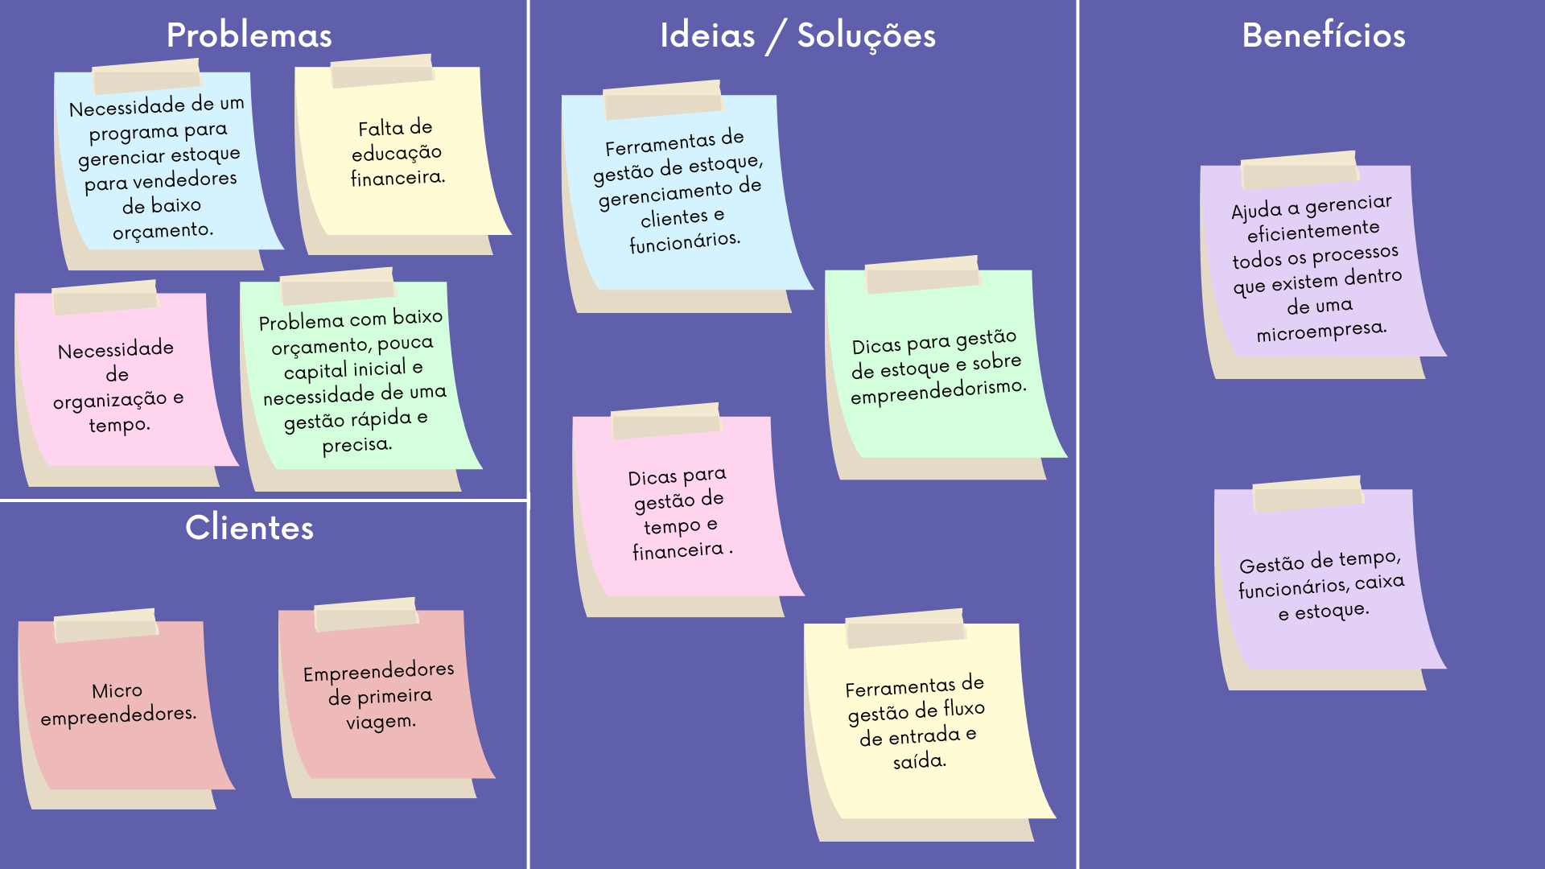

Slide 4
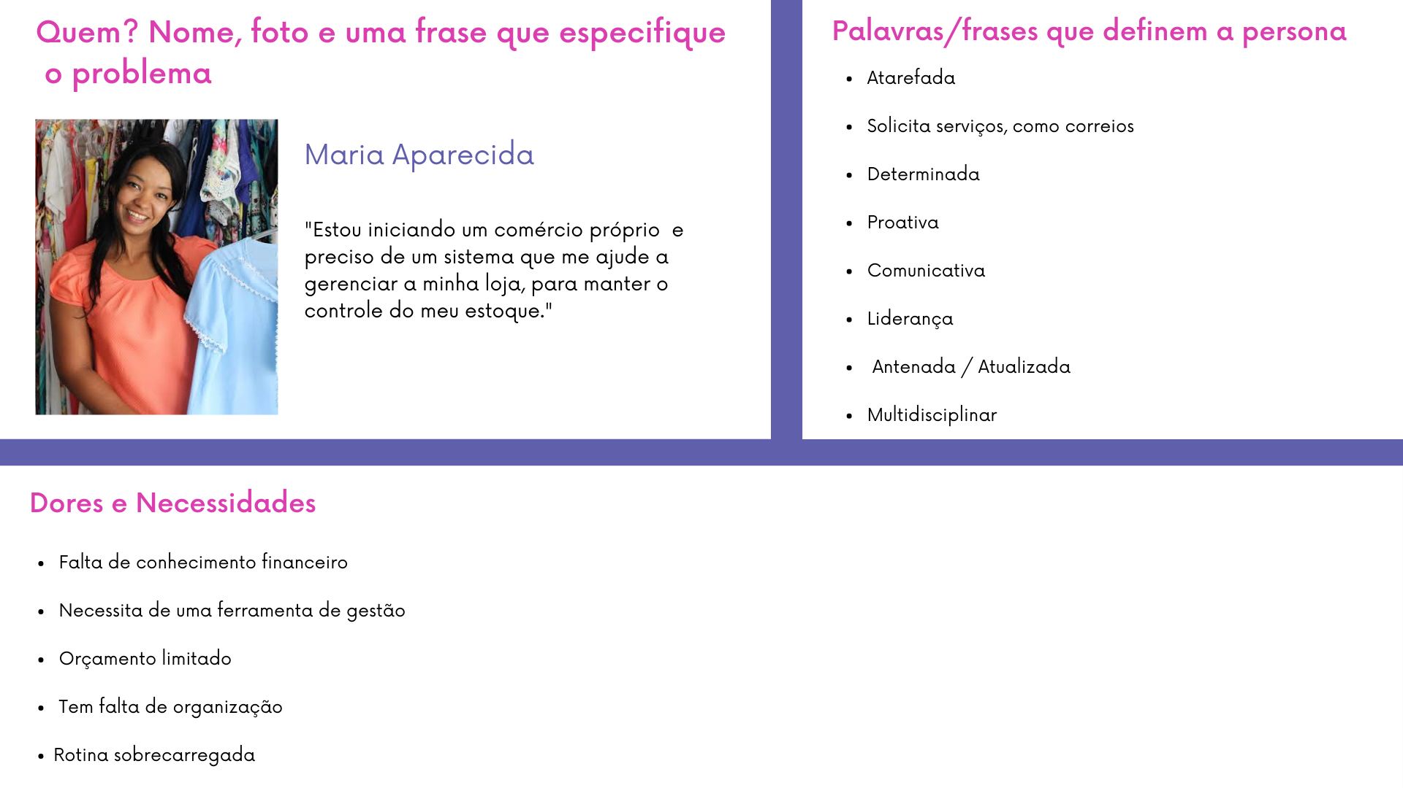
Proto Persona

Slide 5
Nome : Maria Aparecida
Idade : 30
Sente Dores no corpo
Sente Estresse
Sente Ansiedade
Sente Cansaço
Sente Pressionada
Pensa no futuro
PENSA E SENTE ?
Redes sociais(Tik Tok, Instagram, Facebook).
Market Place(Facebook, OLX)
Jornal
Filmes \ Series
Whatsapp
Noticias politicas
As(os) clientes
As amigas e amigos
OUVE ?
VÊ ?
FALA E FAZ ?
Vendas de produtos ou serviços
Fala sobre o trabalho
Trabalha em excesso
Fala com muitas pessoas
Quais são as DORES ?
Quais são as NECESSIDADES ?
Falta de organização
Muitas tarefas simultâneas
Falta de tempo
Falta de distribuição de tarefas
Precisa de uma sistema de gerenciamento para ajudar na organização de tarefas e controle de produtos.
Obter controle simplificado e direto de tudo o que entra e sai de dentro da empresa.

Slide 6









Jornada - Simplificada
Fases (utilizador)
FASES UTILIZADOR
FASES UTILIZADOR
FASES UTILIZADOR
FASES UTILIZADOR
Faz
(ações do usuário)
Ação 1
Ação 2
Ação 3
Sente
(dores do usuário)
Pensa
(usuário)
Pensamento 1
Pensamento 2
Pensamento 3
Proposta
(mudanças)
Fazer isso
Fazer aquilo

